Slide 1
KDD CUP 24組
詹子賢 M10715077
蔡柏暐 M10715080

Slide 2
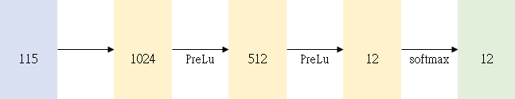
作法
語言 : Python
套件 : Numpy、Pandas、Tensorflow、Sklearn
網路模型：NN + LightGBM
161

Slide 3
數據分析
train_queries有500000筆
Profiles：有部分sid缺少對應的pid(32.7958%)
train_clicks：453336筆，遺漏或者沒選擇比例9.3328%
train_plans：491054筆，遺漏比例1.7892%

Slide 4
涵蓋數據
Pid(66)
OD pairs(4)
click_time_hour(24)：回報出去的時間
click_time_week(7)：回報出去的星期
First mode(12)：系統第一推薦的Mode
Mode(12)
Plans(3*12)

Slide 5
實驗結果
準確率：68.866269%
排名：416 (2019-05-15)

Slide 6
精進
精進：
1.試著朝分析經緯度落下的位置為市區或郊區
2.考慮當時的天氣狀況如何
3.Pid缺資料補值嘗試不同方式(中位數、眾數…)
4.是否假日或者特殊節日
…
核心的想法就是增加特徵的數量

Slide 7
AlphaGo讀書心得
詹子賢 M10715077
蔡柏暐 M10715080

Slide 8
AlphaGo & AlphaGo Zero
AlphaGo
透過棋譜&經驗來學習
AlphaGo Zero
不依賴上述經驗，打破框架不斷與自己對奕來學習

Slide 9
演算法(Alpha Go)
Policy Network (策略網路)
透過棋譜&經驗來學習
Value Network (價值網路)
評估當前棋局的勝率
Monte Carlo tree (蒙地卡羅樹)
列出未來的可能性

Slide 10
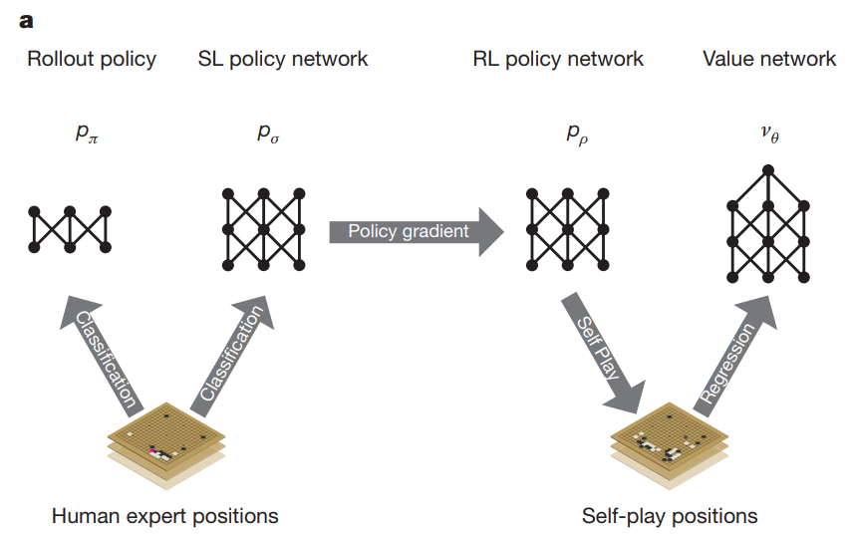
演算法(Alpha Go)
第一步驟是藉由監督式學習，輸入大量職業棋手的棋譜，讓 AlphaGo學習高手的棋步。
第二步驟為超越過去的自己，使用強化式學習（Reinforcement Learning）的系統，藉由與自己來對戰來增進第一階段學習到的棋步。
它能預測高手會將棋子下在哪裡，準確度接近60%。透過模仿高手下棋的位置，AlphaGo 刪去了許多不合理的棋步。

Slide 11
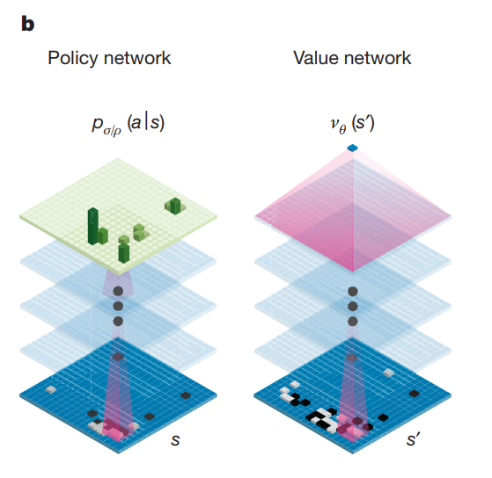
演算法(Alpha Go)
第三步驟為計算當時盤面的價值
評價網路（value network）則是取策略網路得到的結果，評估落子後的局面，判斷最終勝負的機率。
在單獨一個盤面內尋找有可能的最佳解，
AlphaGo模擬跟自己下的過程決定每個盤片的勝利率有多少。
AlphaGo可以說是擁有兩個大腦，兩個神經網路結構幾乎相同的兩個獨立網路：策略網路與評價網路

Slide 12
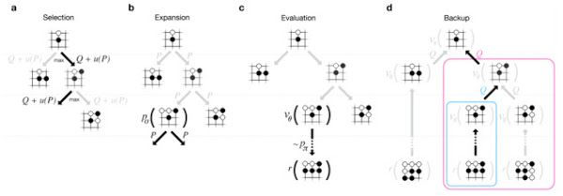
演算法(Alpha Go)
利用策略網路預測落子
利用蒙地卡羅樹預測未來棋步
利用評估網路和多層蒙地卡羅樹評估
利用評估落子再更預測下一步

Slide 13
演算法(Alpha Go Zero)
AlphaGo Zero 使用一個神經網路而不是之前的兩個。以前版本的 AlphaGo 使用一個「策略網路」選落子位置，並使用另一個「價值網路」預測盤面的輸贏分數。而 AlphaGo Zero 下一步落子的位置和輸贏評估在同一個神經網路進行，進而使其更準確訓練和評估。
AlphaGo Zero 採用新的強化學習方法，從一個不知道圍棋遊戲規則的神經網路開始，透過自我對弈。訓練過程中神經網路不斷更新和調整，並用於預測下一步落子和最終的輸贏。

Slide 14
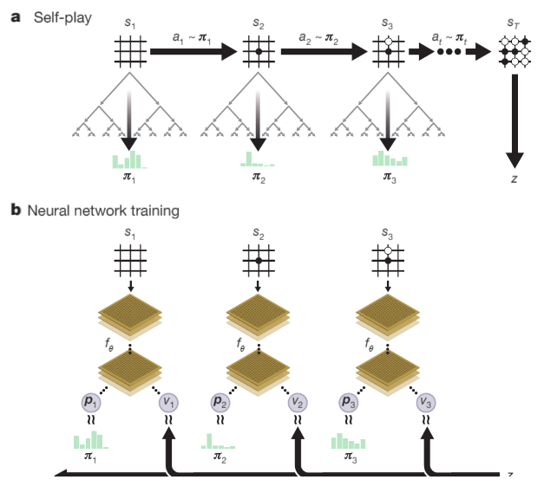
演算法(Alpha Go Zero)
第一步驟是讓Alpha Go Zero 自己跟自己對決。
第二步驟是紀錄贏家的棋步及當下的每個落子的機率跟當前勝率。
第三步驟是倒推棋局，更改神經網路的參數，讓神經網路產生的落子的機率跟勝率趨近之前紀錄的值。

Slide 15
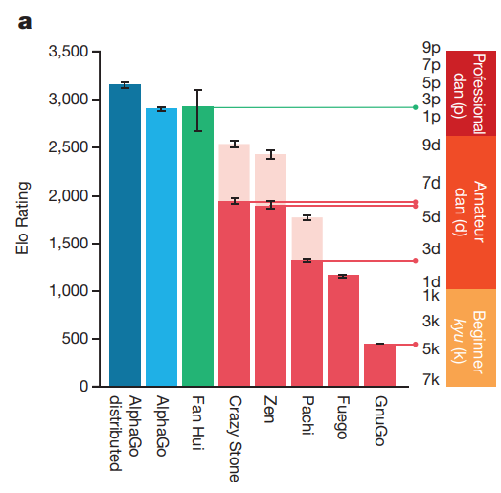
最終表現(Alpha Go)
圖a顯示了各個演算法與選手的ELO排名
AlphaGo在與其他的圍棋程式取得了99.8%的勝利率，並擊敗了實際的職業選手

Slide 16
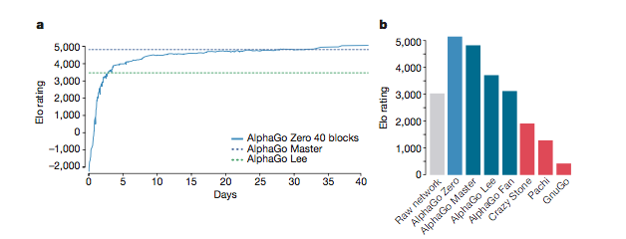
最終表現(Alpha Go Zero)
AlphaGo Zero的訓練從完全隨機的行為開始持續約40天。
上圖的資訊表示出在這40天中Alpha Go Zero的進化程度。
當中在短短的三天中就贏過了AlphaGo Lee的程度，第三十多天中贏過了AlphaGo Master。
下圖表中， Alpha Go Zero在所有的下棋程式中拿到了最高等級的表現。

Slide 17
Thank you for watching!

